Slide 1
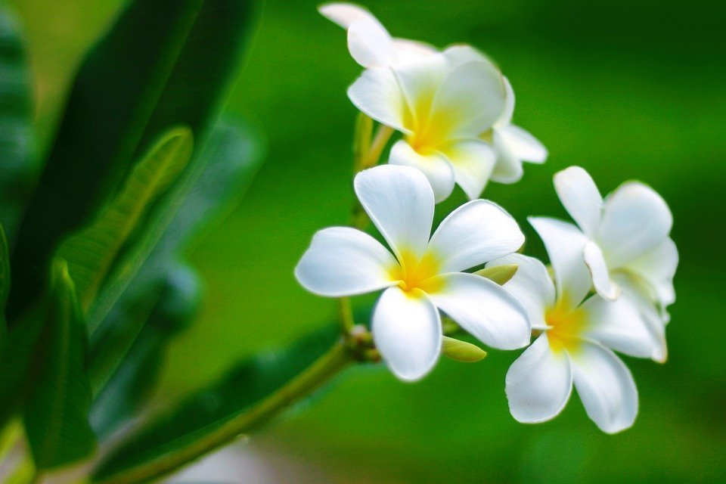
সবাইকে
শুভেচ্ছা

Slide 2
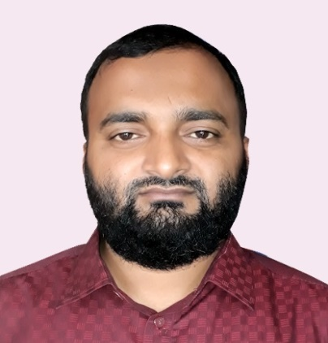
শিক্ষক পরিচিতি
মেরাজ উদ্দীন মন্ডল
সহকারী শিক্ষক,
শিশুডাঙ্গী মহেন্দ্রগাঁও সপ্রাবি,
হরিপুর, ঠাকুরগাঁও।

Slide 3
পাঠ পরিচিতি
শ্রেণিঃ তৃতীয়
বিষয়ঃ প্রাথমিক বিজ্ঞান
অধ্যায়ঃ ৪ জীবনের জন্য পানি
পাঠঃ পানির উৎস
সময়ঃ ৪০ মিনিট
তারিখঃ ২৮/১০/২০২১ খ্রি.

Slide 4
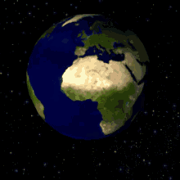
ছবি দেখে উত্তর বলি
(ক) পৃথিবী কী দিয়ে ঢাকা?
পৃথিবী পৃষ্ঠের প্রায় চার ভাগের তিন ভাগ হলো পানি।
(খ) তোমরা কি বলতে পার পৃথিবীতে মাটি বা পানি কোনটির পরিমান বেশি?

Slide 5
মুখে মুখে উত্তর দাও এবং খাতায় লেখ।
(ক) পানি আমরা কোথা থেকে পাই?
(খ) পান করার পানি আমরা কোথা থেকে পাই?
(গ) আমরা কোথায় সাঁতার কাটি?

Slide 6
আজকের পাঠ
পানির উৎস

Slide 7
শিখনফলঃ
এই পাঠ শেষে শিক্ষার্থীরাঃ
৩.১.১ পানির উৎসসমূহ চিহ্নিত করতে পারবে।

Slide 8
তোমার খাতায় ছক অঙ্কন করে পানির উৎসের নাম লেখ।
পানির উৎস
(১)
(২)
(৩)
(৪)
(৫)
(৬)

Slide 9
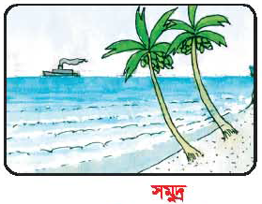
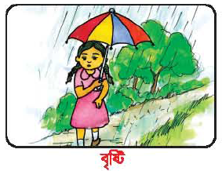
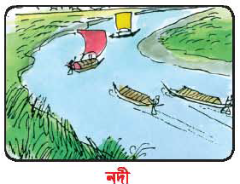
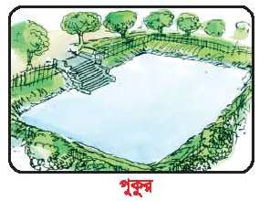
ছবির সাথে মিলিয়ে দেখি।

Slide 10
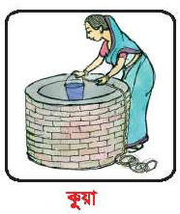
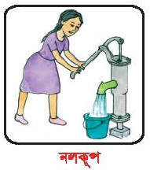
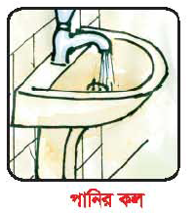
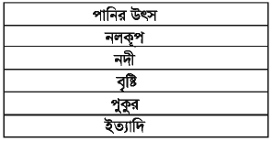

Slide 11
প্রাথমিক বিজ্ঞান বই এর পৃষ্ঠা ২২ ও ২৩ পড়ি।

Slide 13
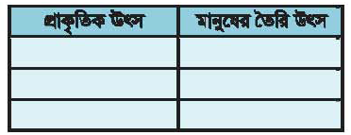
তোমার খাতায় ছক অঙ্কন করে পানির উৎসের নাম লেখ।

Slide 14
ছবির সাথে মিলিয়ে দেখি।

Slide 15
পানির প্রাকৃতিক উৎস
সাগর
নদী
বৃষ্টি
হ্রদ
খাল

Slide 16
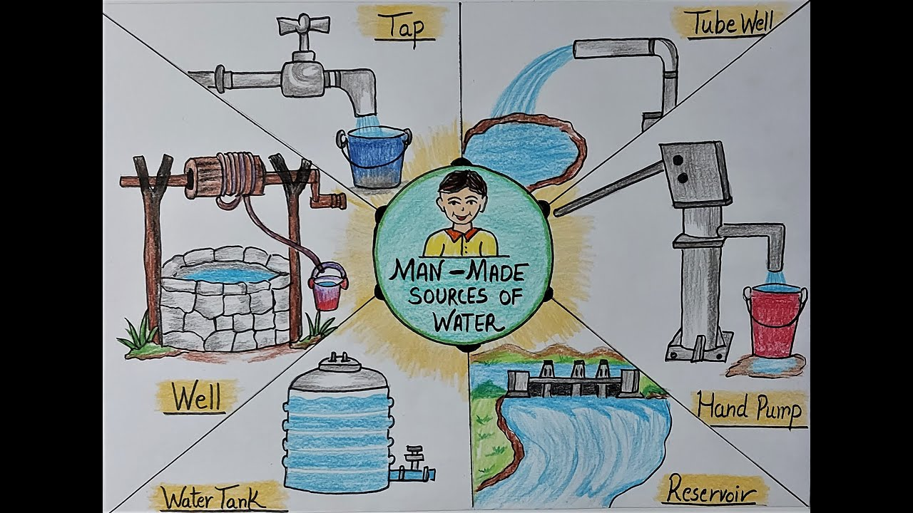
ছবির সাথে মিলিয়ে দেখি।
মানুষের তৈরি উৎস

Slide 17
মানুষের তৈরি উৎস
পুকুর
কুয়া
নলকূপ
পানির কল
বাঁধ

Slide 18
মুখে মুখে উত্তর দাও।
(ক) পানির উৎসকে কত ভাগে ভাগ করা যায়?
(খ) পানির প্রাকৃতিক উৎসের তিনটি উদাহরণ দাও?
(গ) মানুষের তৈরি পানির উৎসের তিনটি উদাহরণ দাও?

Slide 19
বাড়ির কাজ
পানির প্রাকৃতিক ও মানুষের তৈরি উৎসের একটি তালিকা তৈরি কর।

Slide 20
ধন্যবাদ

